Slide 1




Atelier sur la Géo-activation du Système d'Information Sanitaire (SIS) et l'Utilisation des Systèmes d’Information Géographique (SIG) en Afrique Francophone
Séance 20 - Assistance technique après l'atelier
10 novembre 2023
Saly, Sénégal

Slide 2
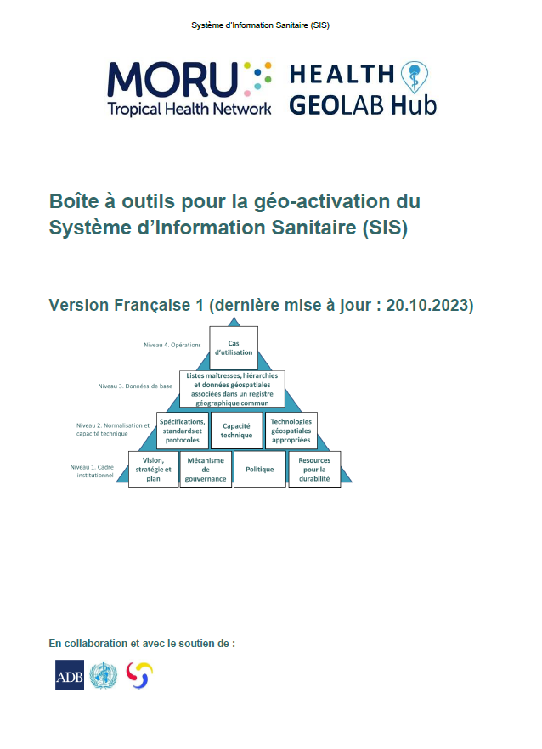
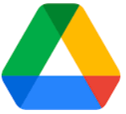
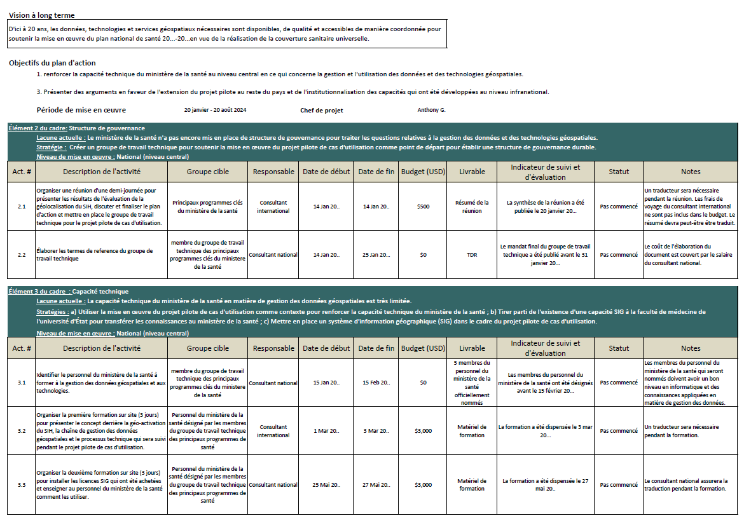
Assistance technique après atelier - Objectif
Elaborer un plan d’action similaire à celui qui est inclus dans l’annexe 6 de la boîte à outils pour la géo-activation du SIS
Plan d’action préliminaire pour la géo-activation du SIS en soutien aux programmes de lutte contre le VIH, la tuberculose et le paludisme

Slide 3
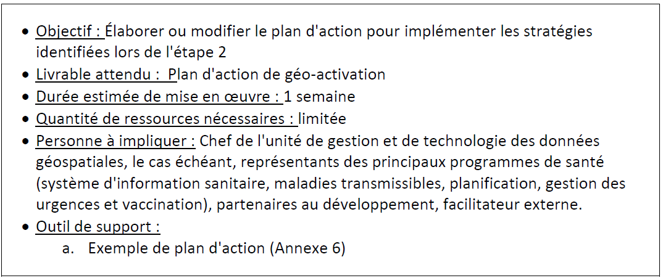
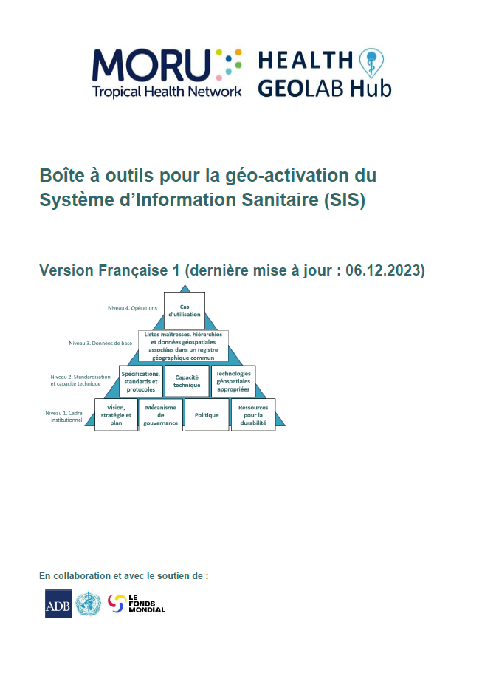
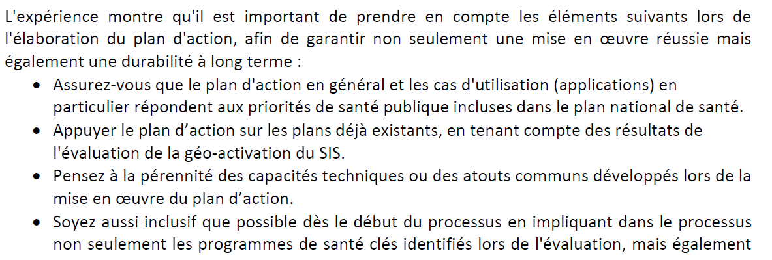
Assistance technique après atelier – Référence
Etape 3 du processus de géo-activation du SIS

Slide 4
Assistance technique après atelier - Processus
Si nécessaire, finaliser l’évaluation du niveau actuel de géo-activation du SIS
Définir la vision à court ou long terme en ce qui concerne la géo-activation du SIS
Définir les objectifs du plan d’action
Transférer les informations de la table d’évaluation du niveau actuel au gabarit du plan d’action
Définir la stratégie à suivre pour combler les lacunes actuelles de chaque élément du cadre de géo-activation et le niveau d’implémentation
Définir les activités qui doivent être implémentées pour chaque élément du cadre de géo-activation avec l’indication du/des livrable(s), groupe cible, responsable, calendrier, budget, indicateur S&E et notes éventuelles

Slide 5
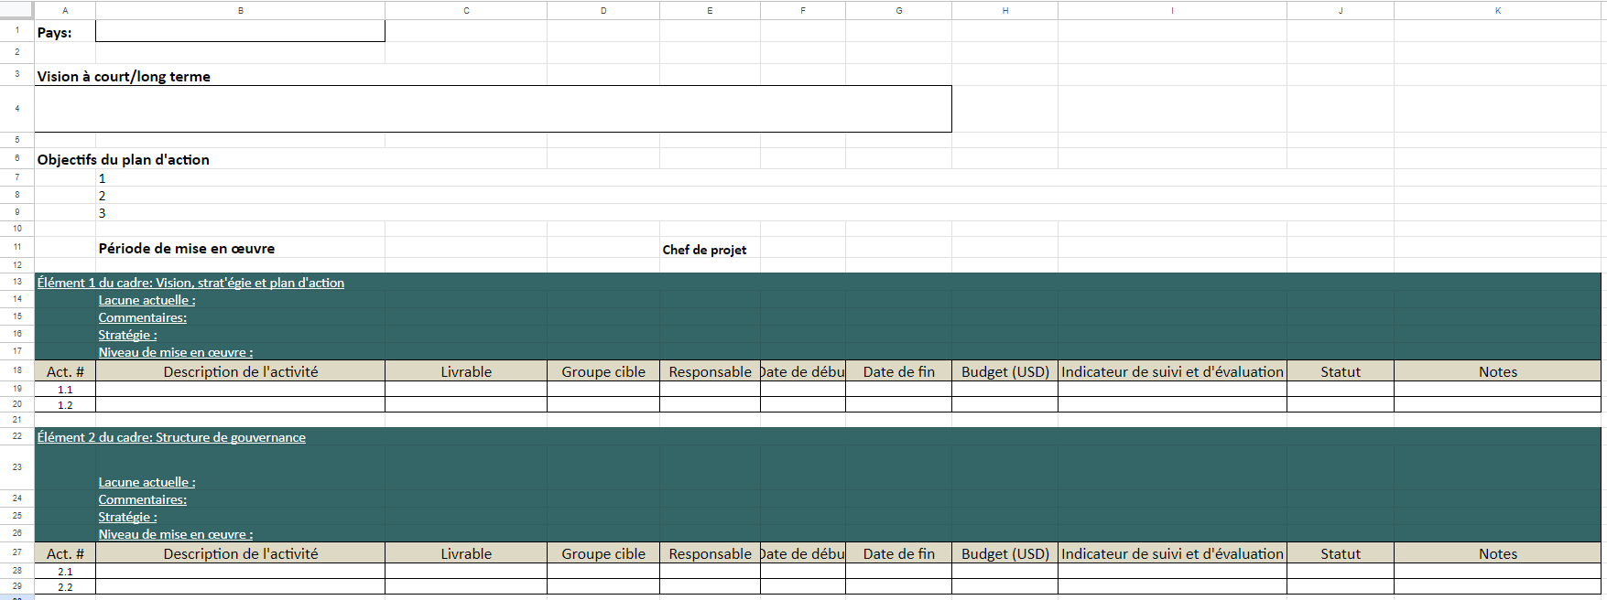
Assistance technique après atelier –
Gabarit de plan d’action
Un gabarit serra préparé par pays et placé dans un dossier google drive
Remplir le gabarit n’est pas une garantie de recevoir des fonds pour implémenter le plan d’action. Il est là pour vous aider à avoir un document structuré et compressif que vous allez pouvoir utiliser lors de votre propre recherche de fonds

Slide 6
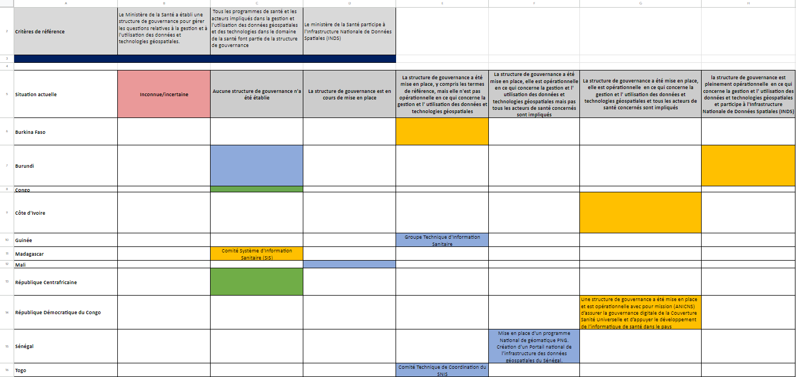
Processus – 1. Finaliser l’évaluation du niveau actuel de géo-activation du SIS
A finir au plus vite!

Slide 7
Processus – 2. Définir la vision à court ou long terme
D’ici 2030, les données, technologies et services géospatiaux nécessaires seront disponibles, de qualité et accessibles de manière coordonnée pour soutenir la mise en œuvre du Plan national de santé 2023-2026 visant à atteindre la couverture sanitaire universelle.
A l’horizon 2025, consolider un système d’information sanitaire moderne, intégrateur, performant, produisant une information sanitaire adaptée, de qualité, en temps opportun, diffusée et utilisée par tous les acteurs pour une prise de décisions sur des bases factuelles, afin de contribuer à l’amélioration de l’état de santé des populations

Slide 8
Processus – 3. Définir les objectifs du plan d’action
La vision peut être à long terme mais le plan d’action ne couvrir qu’une des phases qui va permettre d’atteindre la vision en question
Les objectifs doivent:
  Basé sur le résultat de l’évaluation du niveau actuel de géo-activation
  Etre clair et réalisable pendant la période fixée pour l’implémentation du plan d’action

Slide 9
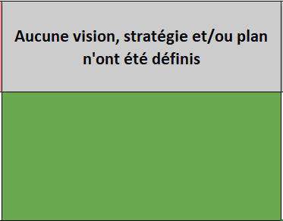
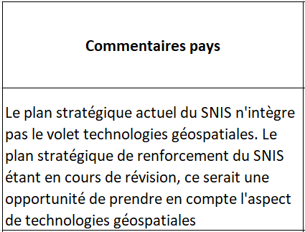
Processus – 4. Transférer les informations de la table d’évaluation du niveau actuel au gabarit
Les informations à transférer sont:
La situation/lacunes actuelles
Les commentaires éventuels

Slide 10

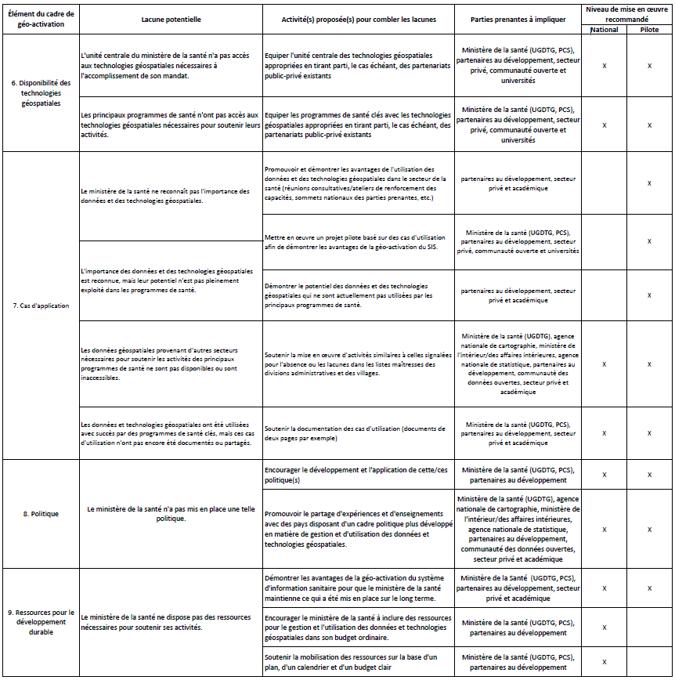
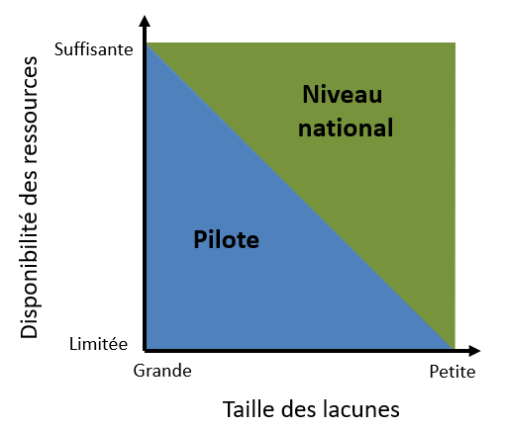

Processus – 5. Définir la stratégie/résultat attendu pour combler les lacunes
L'annexe 5 de la boîte à outils pour la géo-activation du SIS a été conçue pour soutenir cet exercice et est organisée comme suit:
Une liste des lacunes potentielles identifiées lors de l'évaluation est fournie pour chacun des éléments du cadre.
Des stratégies pour combler chacune des lacunes identifiées.
La liste minimale des parties prenantes à impliquer ainsi que le niveau de mise en œuvre recommandé.
Le niveau de mise en œuvre recommandé pour combler les lacunes identifiées
EN_HIS_geo-enabling_toolkit
La liste n'est pas exhaustive, mais elle est censée contenir les principales lacunes auxquelles on peut s'attendre.

Slide 11
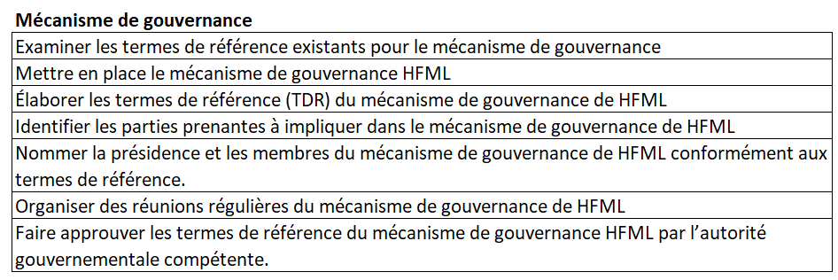
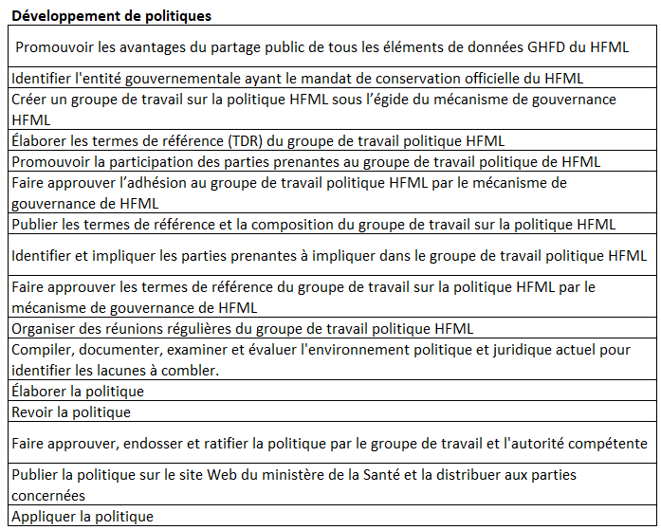
Processus – 6. Définir les activités
Une liste générique d’activités possible est en cours de préparation pour chacun des éléments du cadre de géo-activation du SIS et sera partagée avec vous dès qu’elle sera finalisée

Slide 12


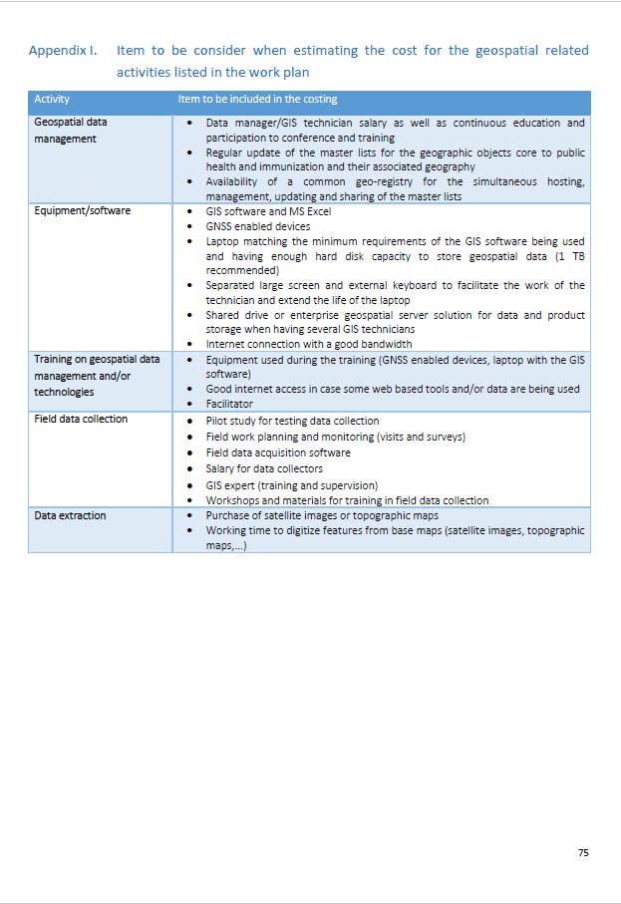
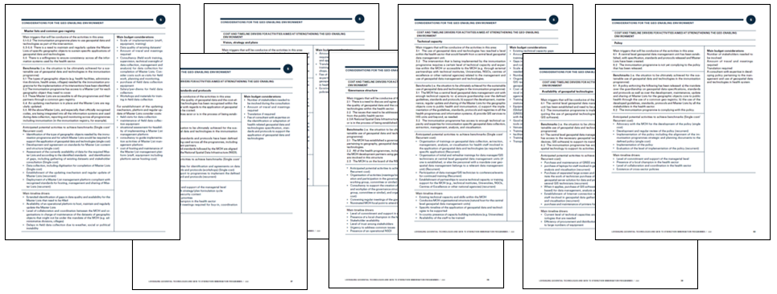
Processus – 6. Définir les activités
FR
Coûts et délais pour les activités visant à renforcer l'environnement de la géo-activation
Éléments à prendre en considération lors de l'estimation des coûts

Slide 13





Assistance technique après atelier –
Soutien pour l’élaboration du plan d’action
On est là pour:
Vous guider
Répondre à vos questions
Trouver des documents de référence pour vous aider
La majorité de ce soutien va se terminer à la fin de l’année
On n’est pas là pour:
Ecrire le plan d’action à votre place
Trouver des ressources financières
Notre soutien peut toujours être engagé dans le cadre d’autre projets

Slide 14









Assistance technique après atelier –
Mode de communication proposé
Equipe de soutien
Groupe d’échange de connaissances
Soutien par pays
Participants à l’atelier
Attribution à définir
Il nous faut avoir une confirmation de votre participation active d’ici au 17 novembre

